Slide 1
Первый Московский государственный медицинский университет им. И. М. Сеченова. ГКБ им. С. П. Боткина. Московский городской центр эндопротезирования костей и суставов.
Применение технологий 3D печати для планирования сложных случаев первичного и ревизионного эндопротезирования тазобедренного сустава
профессор, д. м. н. Мурылев В. Ю.
к. м. н. Рукин Я. А.
к. м. н. Дженжера Е.
Дженжера Г. Е.
Нижний Новгород, 08 апреля 2016 года

Slide 2
3D печать в медицине
Более 1800 публикаций в базе данных PubMed
Всего 31 публикация по ортопедии

Slide 3
Ортопедия
Индивидуальные блоки для резекции при эндопротезировании коленного сустава

Slide 4
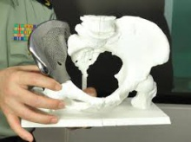
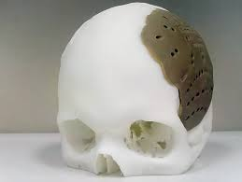
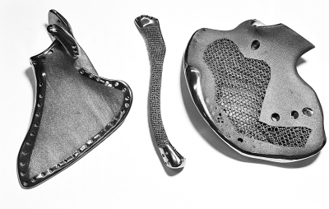
Замещение различных костей

Slide 5
3D импланты для эндопротезирования

Slide 6
3D – печатные стельки

Slide 7
Реконструктивная хирургия таза
Планирование сложных случаев - даже КТ и МРТ не всегда могут дать полноценную картину разрушения тазовой кости

Slide 8
Реконструктивная хирургия таза
Операционная – не место для импровизации (M. Muller)
Предоперационное планирование – залог успешной операции

Slide 9
Этапы изготовления импланта или модели

Slide 10
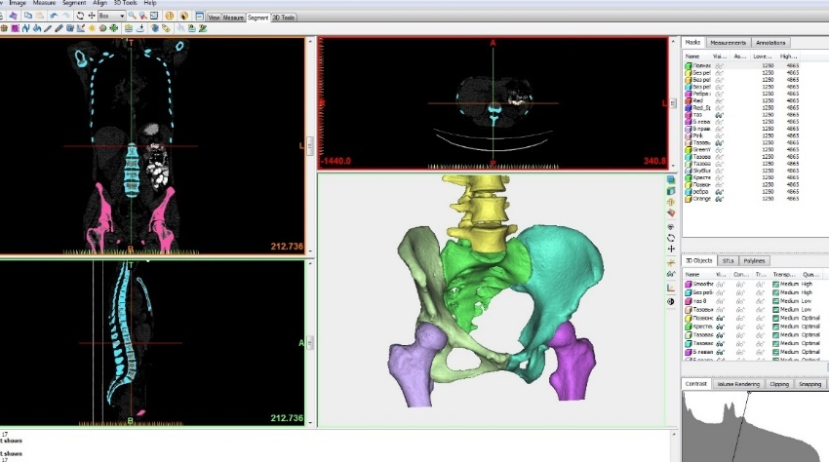
Программное обеспечение
обеспечить взаимодействие хирургов и конструкторов в удаленном доступе
создать 3D модель элементов скелета реальной формы, размеров и положения в пространстве (колено, позвоночник) по данным КТ или МРТ
создать твердотельную модель анатомических структур в функциональном положении (сгибание, разгибание и т.п.)
Программы для сегментирования Dicom файла и создания 3D модели:
Mimics Innovation Suite, Materialise
3Dslicer
3D Doctor
DeVIDE
Geomagic Freeform
Mipav
и прочие

Slide 11
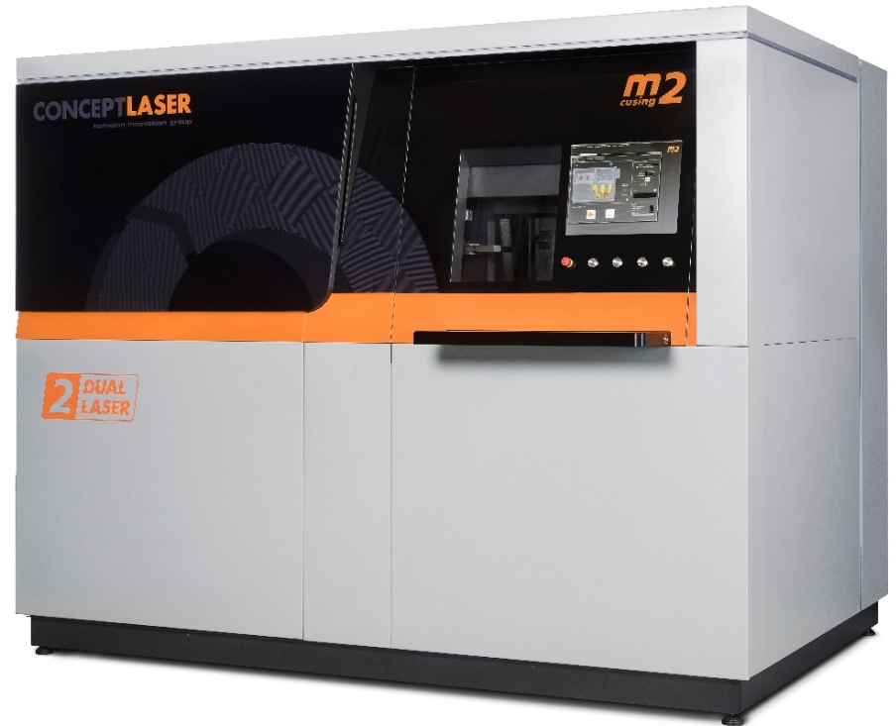
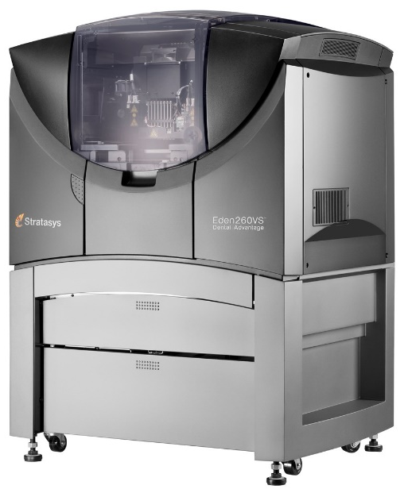
3D принтеры
Титан – 3D принтер Concept Laser M2 Cusing, 2015 года выпуска (Германия)
Пластик – 3D принтер Objet Eden260VS Dental Advantage, 2015 года выпуска

Slide 12
Планирование с печатью 3D модели

Slide 13
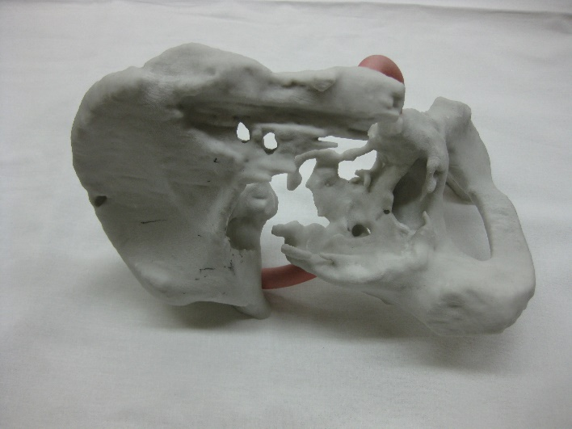
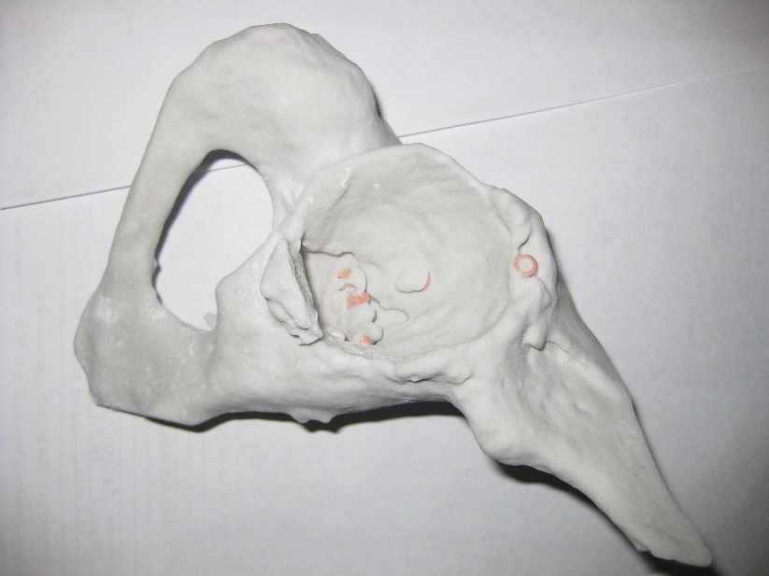
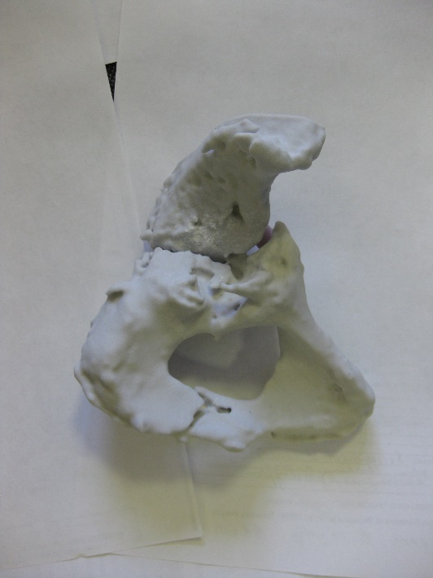
Гипсовые 3D модели

Slide 14
Пациентка Х. Л. А., 53 года

Slide 15
Пациентка Х. Л. А., 53 года

Slide 16
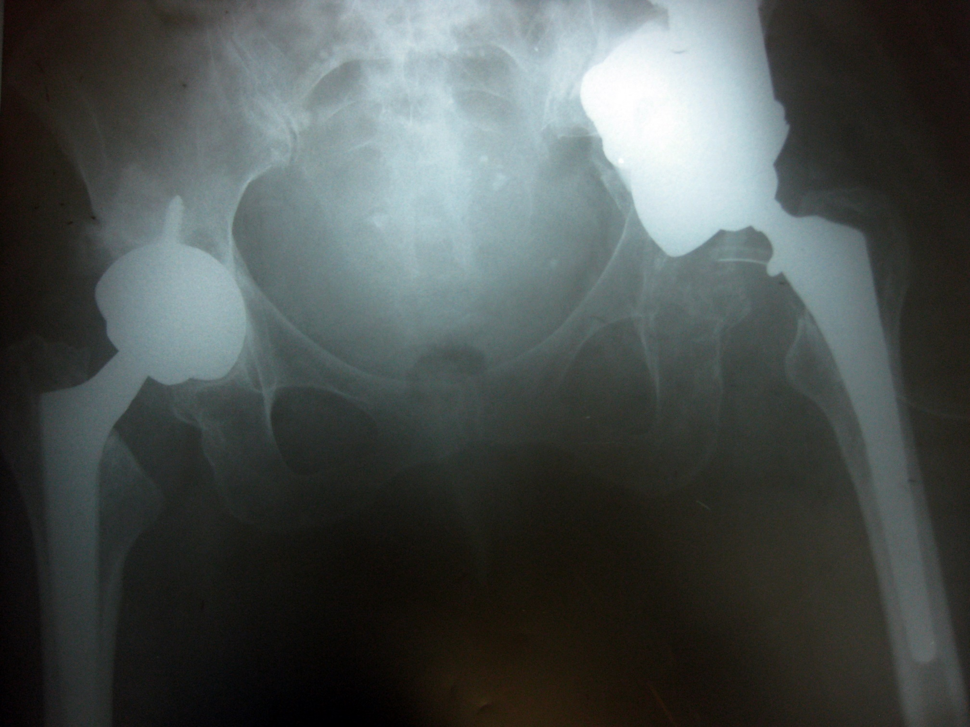
Пациентка Х. Л. А., 53 года

Slide 17
Пациент Р. E. A., 37 лет

Slide 18
Пациент Р. Е. А.

Slide 19
Сегментация изображения

Slide 20
Компьютерная модель

Slide 21
Гипсовая модель

Slide 22
Полимерная модель импланта

Slide 23
Имплант

Slide 24
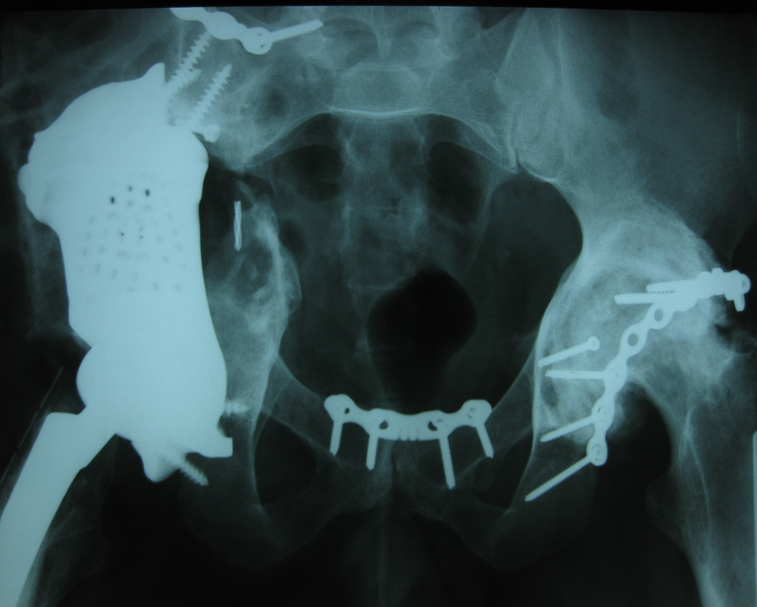
Пациент Р., после операции

Slide 25
Выводы
1. Печать точной 3D модели вертлужной впадины со всеми костными дефектами позволяет эффективно и точно спланировать реконструкцию и избежать потери интраоперационного времени.
Недостатком является высокая стоимость печати имплантов и моделей.
Дальнейшие разработки помогут решению вопроса лечения тяжелых пациентов с грубыми дефектами вертлужной впадины.

Slide 26
СПАСИБО ЗА ВНИМАНИЕ

Slide 27
congress@travma.moscow
yar.rukin@gmail.com

